Slide 1
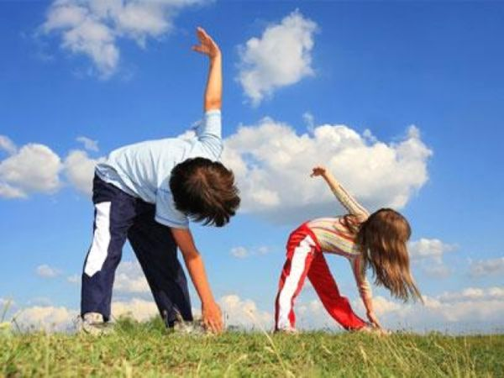
Шрамко Ю.А. 2 класс. Физическая культура. 23.09.2022
Оздоровительная физическая культура
Урок №10
Тема. Утренняя зарядка. Составление индивидуальных комплексов утренней зарядки.
Цель урока: воспитание стремления следить за своим здоровьем.

Slide 2
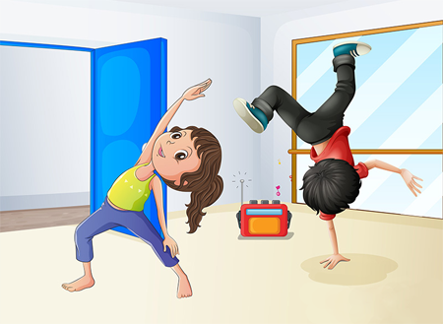
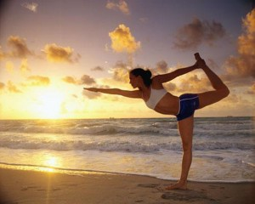
Утренняя гигиеническая гимнастика - зарядка - одна из наиболее распространенных форм применения физкультуры. Зарядка состоит из комплекса физических упражнений умеренной нагрузки, охватывающих основную скелетную мускулатуру. Проводимая обычно после сна, зарядка тонизирует организм, повышая основные процессы жизнедеятельности (кровообращение, дыхание и обмен веществ).

Slide 3
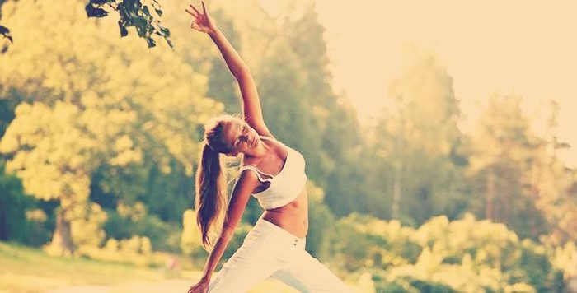
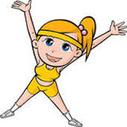
Зарядка обеспечивает постепенный переход организма от состояния покоя во время сна к его повседневному рабочему состоянию. У людей, которые регулярно занимаются зарядкой, улучшается сон, аппетит, общее самочувствие, повышается работоспособность. Систематически проводимая зарядка служит хорошим средством укрепления здоровья.

Slide 4
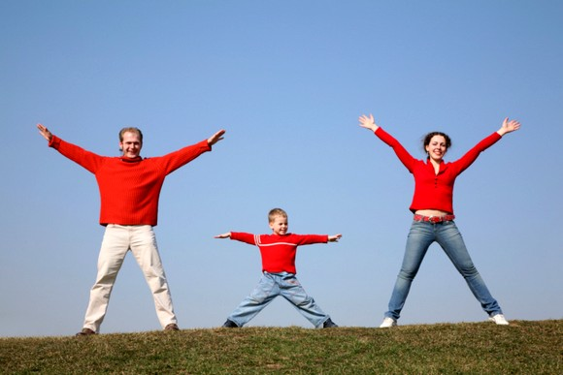
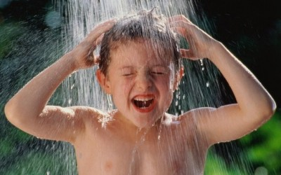
Зарядка должна проводиться в хорошо проветренной комнате, а если позволяют условия - на свежем воздухе. Выполнять упражнения следует в легкой, не стесняющей движения одежде. После зарядки рекомендуются водные процедуры - влажное обтирание, обмывание, прием душа, летом - купание. При выполнении зарядки необходимо следить за самочувствием и правильным дыханием во время упражнения.

Slide 5
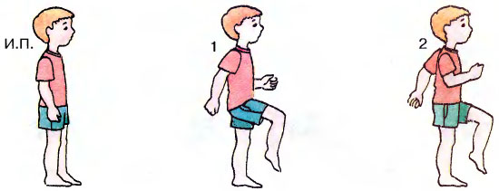
Домашнее задание выполни Упражнения.
Отписаться о выполнении задания и приложить фото!
Для обратной связи можно использовать электронную почту shramko.iu@yandex.ru, социальные сети ВК, ОК, мессенджеры WhatsApp и Viber.
1. Ходьба на месте или с передвижением с размашистыми движениями рук, сжимая и разжимая пальцы. Длительность 1 минута.

Slide 6
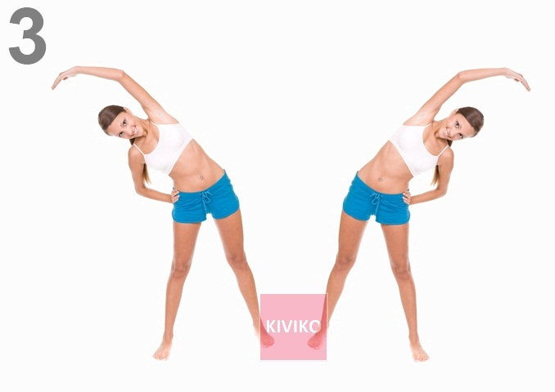
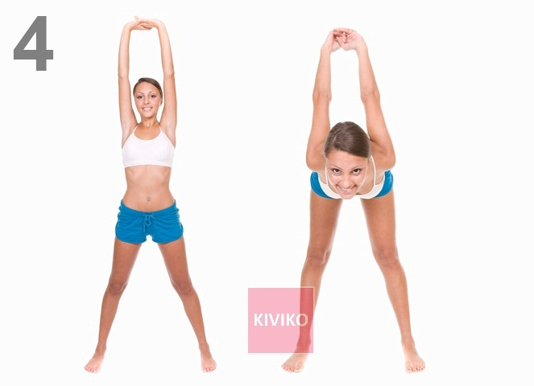
2. Стоя, ноги на ширине плеч. Левую руку через сторону вверх, правую за спину, прогнуться и потянуться, вдох; вернуться в исходное положение, выдох. Повторить, сменив положение рук. Темп средний. 3. Стоя подниматься на носки, руки поднять через стороны вверх, прогнуться - вдох; вернуться в исходное положение - выдох.

Slide 7
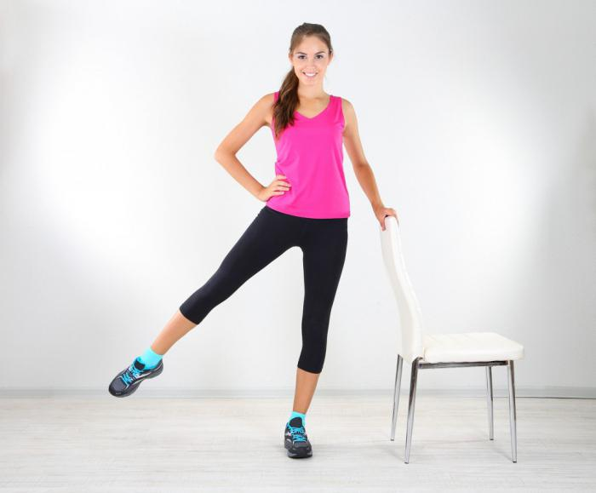
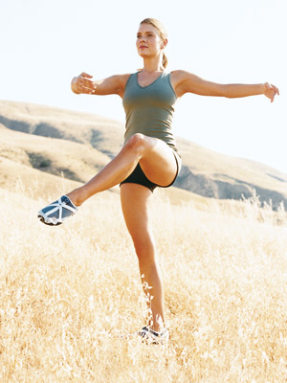
4. Стоя, ноги врозь, левую руку вверх правую на пояс; пружинящий наклон вправо; повторить то же в другую сторону. Дыхание равномерное, темп средний.
5. Стоя, мах левой ногой назад, руки махом вперед, кисти расслаблены - вдох; исходное положение - выдох; повторить то же с правой ноги.

Slide 8
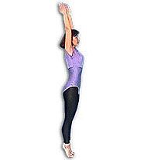
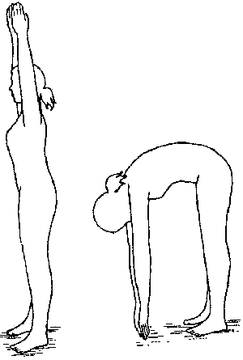
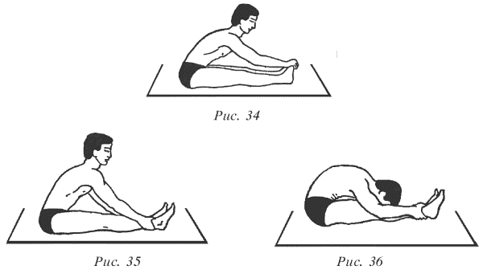
6. Стоя подняться на носки, руки в стороны - вдох; выпад правой ногой, наклон вперед, руками коснуться пола - выдох; исходное положение - вдох; тоже с левой ноги. Темп средний.
7. Сидя на полу, руки к плечам. Три пружинящих наклона вперед, взявшись руками за голени - выдох; выпрямится, руки к плечам - вдох. Наклоны постепенно увеличивать. Ноги не сгибать. Поднимая туловище, расправьте плечи. Темп средний.

Slide 9
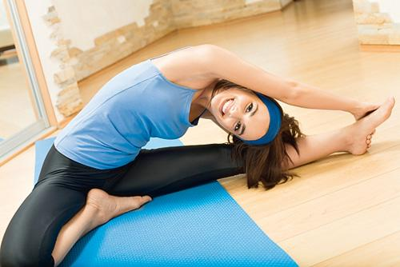
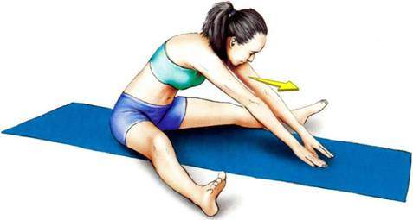
8. Исходное положение - упор сидя сзади. Прогибаясь перейти в упор лежа сзади, согнуть правую ногу вперед; повторить то же, сгибая левую ногу. Носки ног оттягивать. Дыхание произвольное.
9. Исходное положение - упор стоя на коленях. Наклоняя голову вперед и поднимая правое колено, выгнуть спину; исходное положение; выпрямить правую ногу назад и прогнуться; исходное положение. То же с другой ноги.

Slide 10
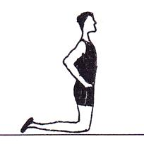
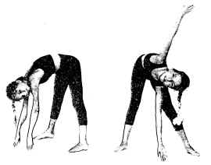
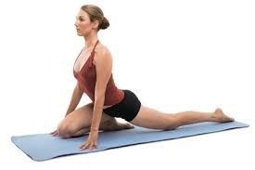
10. Исходное положение - стойка на коленях. Руки вперед, вверх, в стороны, прогнуться с поворотом туловища направо - вдох; поворачиваясь прямо и садясь на пятки, наклон вперед, руки назад - выдох; исходное положение. То же, делая поворот в другую сторону. Темп медленный.
11. Стойка ноги врозь, руки вперед, пальцы переплетены. Поворот туловища влево - вдох; исходное положение - выдох; наклон назад, руки за голову - вдох; исходное положение - выдох. То же в другую сторону. Темп средний.

Slide 11
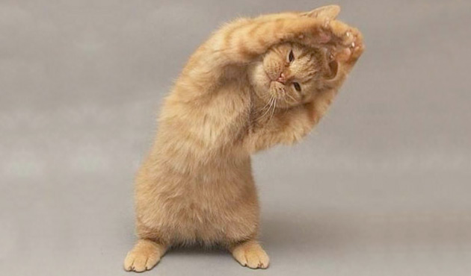
Спасибо за внимание!

